Slide 1
Tính thiết kế
Bài 4: Phần I
Bài 4: Thiết kế tương tác

Slide 2

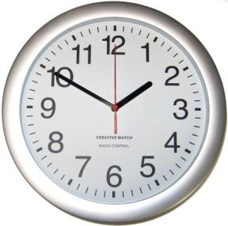
Điểm danh

Slide 3

Nội dung bài học
Review nội dung bài học online 7
Thảo luận các tình huống trong bài online 7
Trình bày chuyên đề
Giới thiệu bài học online 8

Slide 4

Review bài online

Slide 5
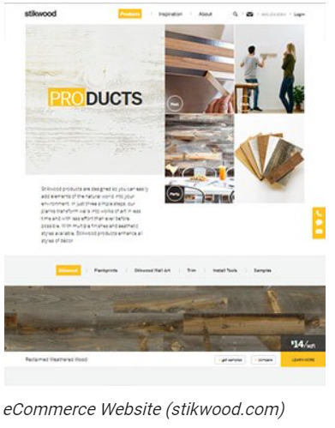
Tính thiết kế
Tính hợp lý
Tương thích với nhiều thiết bị
Tính thẩm mỹ
Tính tương tác
Tính đơn giản

Slide 6
Thảo luận

Slide 7
Thảo luận 1
Nêu giải pháp thực hiện layout trang web đáp ứng tính đa thiết bị.
Minh họa bằng những hình ảnh của trang web cụ thể: caodang.fpt.edu.vn
Chỉ ra những giải pháp cải thiện tính đa thiết bị cho banner trang web

Slide 8
Thảo luận 2
Chỉ ra những lỗi không đáp ứng được các tính thẩm mỹ của trang web caodang.fpt.edu.vn

Slide 9
Chuyên đề
Phân nhóm
Bốc thăm chuyên đề
Thảo luận
Trình bày

Slide 10
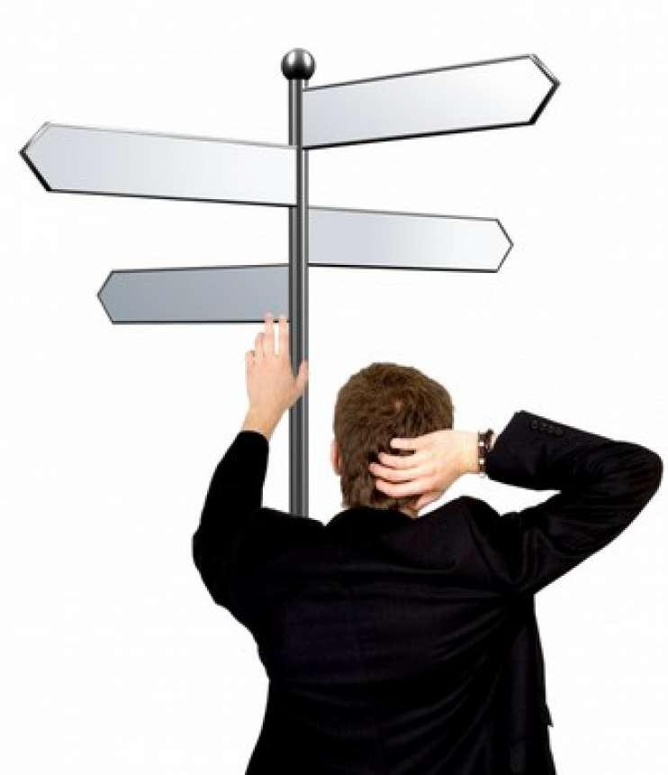


Chia nhóm thuyết trình
Mỗi nhóm tối đa 5 sinh viên
Mỗi nhóm thảo luận một bài tập trong lab hoặc GV giao.
Chọn 2 nhóm lên thuyết trình
Chuyên đề 3
Chuyên đề 1
Chuyên đề 4
Chuyên đề 2
Notes:
Tối đa 5 thành viên

Slide 11
Bài học online 8

Slide 12
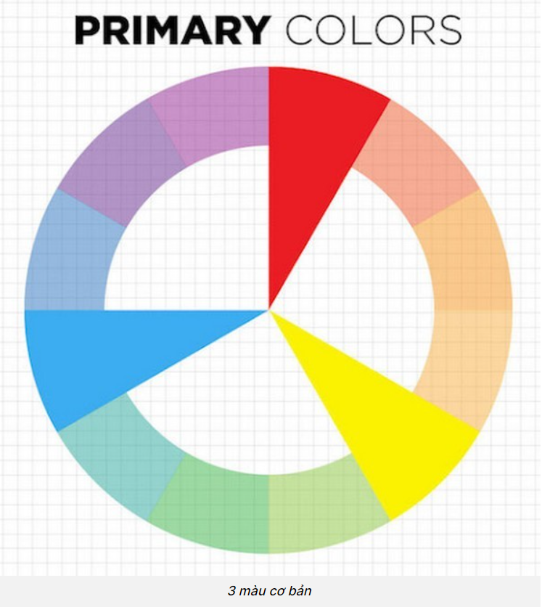
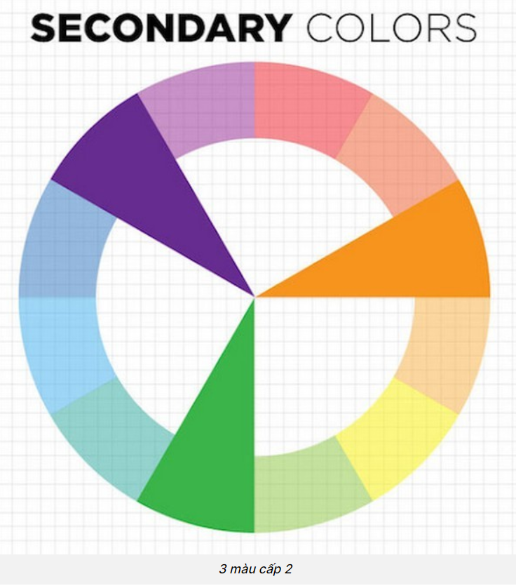
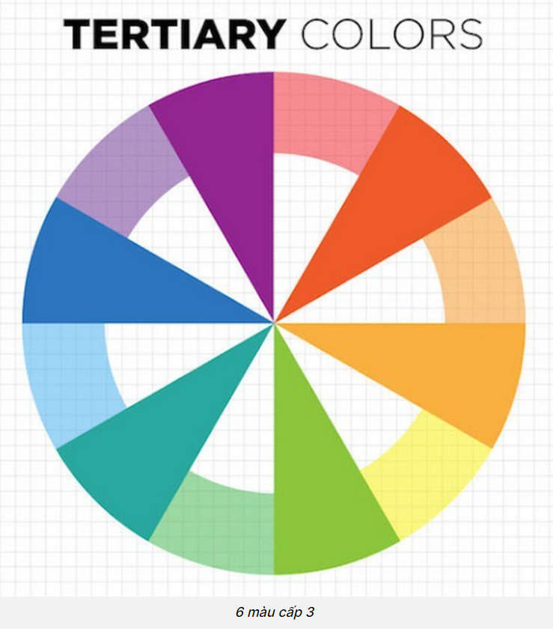
Nội dung bài online 8
Vòng tròn màu
Các phương pháp phối màu

Slide 13
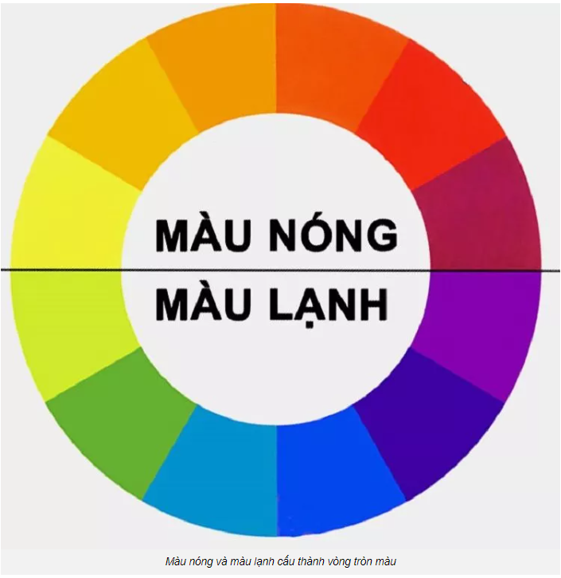
Nội dung bài online 8
Vòng tròn màu
Bậc màu
Tone màu
Các phương pháp phối màu
Hơn 6 phương pháp phối màu

Slide 14

Tóm tắt bài học
Vòng tròn màu
Bậc màu
Tone màu
Các phương pháp phối màu
Hơn 6 phương pháp phối màu

Slide 15

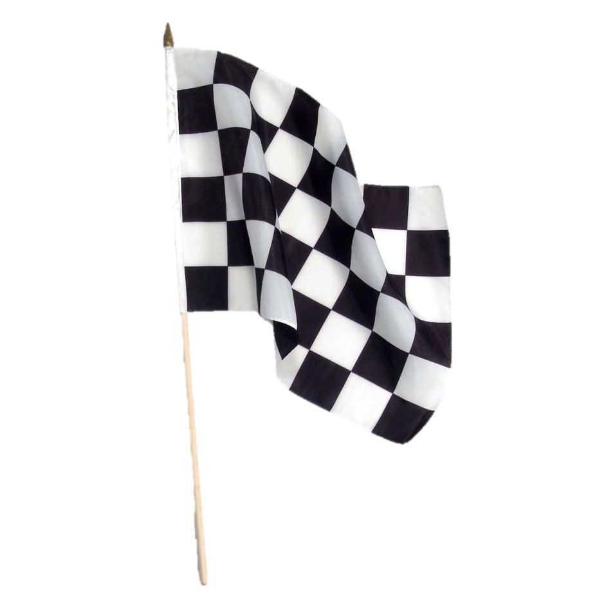
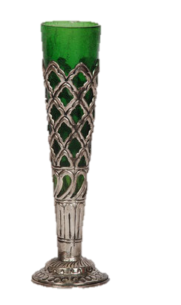
Cảm ơn

